Slide 1
Clasificación basada en arboles / Proyecto 1 – Parte final (Core)
Proyecto 1: Análisis y Predicción de Ventas en una Tienda de Retail
Machine Learning (b2b-sonda-ds-mayo-2025)
Autor: Valeska Powell Rivera.
Julio 2025

Slide 2
Introducción y objetivos del proyecto
Introducción y objetivos del proyecto
Objetivo Principal: Analizar un dataset de transacciones minoristas y construir modelos de Machine Learning para predecir la cantidad (quantity) de productos vendidos.
Enfoque: Exploración de datos, preprocesamiento, evaluación comparativa de diferentes modelos de clasificación y análisis de métricas de rendimiento.
Principales análisis y hallazgos.
Visualizaciones clave con explicación.
Conclusiones y recomendaciones.

Slide 3
Descripción del conjunto de datos.
Fuente: Dataset de Transacciones Minoristas (Retail_Transaction_Dataset.csv).
Características Clave: Contiene información sobre CustomerID, ProductID, Quantity, Price, TransactionDate, PaymentMethod, StoreLocation, ProductCategory, DiscountApplied(%), y TotalAmount.
Tamaño: 100,000 transacciones.
Observaciones Iniciales: No se encontraron valores nulos ni duplicados. Las variables numéricas muestran distribuciones variadas (vistas en los histogramas) y correlaciones entre Quantity, Price y TotalAmount.

Slide 4
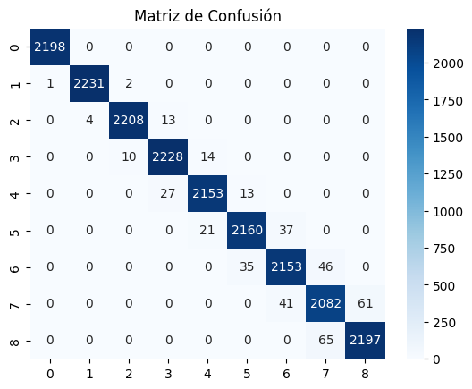
Principales análisis y hallazgos.
EDA: Exploración inicial de la estructura del dataset, tipos de datos y estadísticas descriptivas. Visualizaciones de distribución para variables numéricas.
Correlación: Identificación de correlaciones entre variables numéricas (heatmap). Quantity y Price/TotalAmount muestran correlaciones positivas.

Slide 5
Visualizaciones clave con explicación.
Histogramas de Distribución: Muestran la distribución de quantity, price, discountapplied(%), y totalamount, ayudando a entender su rango y frecuencia.
Matriz de Correlación (Heatmap): Visualiza las relaciones lineales entre variables numéricas.

Slide 6
Comparación de Modelos (Resultados de Validación Cruzada):
Se evaluaron múltiples modelos utilizando validación cruzada con cv=3 y la métrica de Accuracy.
Resultados (Accuracy CV Promedio):
Regresión Logística: ~0.96
KNN: ~0.35
Árbol de Decisión: ~0.97
Random Forest: ~0.62 (con n_estimators=10)
Hallazgo Clave: El modelo Árbol de Decisión mostró el mejor rendimiento en términos de Accuracy promedio en la validación cruzada con parámetros por defecto (o con los últimos parámetros evaluados en caso de interrupción).

Slide 7
Análisis de Métricas del Mejor Modelo (árbol de decisión):
Informe de Clasificación: Muestra Precision, Recall y F1-Score para cada clase (cantidad de producto), indicando un rendimiento muy alto para la mayoría de las clases.
Matriz de Confusión: Visualiza el número de predicciones correctas e incorrectas para cada clase, confirmando la alta precisión del modelo en la predicción de la cantidad.

Slide 8
Conclusiones y recomendaciones.
El modelo Árbol de Decisión es el más prometedor para predecir la cantidad de productos basándose en este análisis inicial.
La alta Accuracy sugiere que las características disponibles son muy predictivas de la cantidad.
Posibles Próximos Pasos:
Optimización de hiperparámetros más exhaustiva (si el tiempo lo permite).
Evaluación con otras métricas relevantes para clasificación multiclase.
Análisis de importancia de las características del modelo.
Despliegue del modelo si cumple con los requisitos de rendimiento.

